Slide 1
সকল শিক্ষার্থীকে
স্বাগতম
Notes:
মোঃ জাহিদুল হোসেন , সহ-শিক্ষক(গণিত ও সাধারণ বিজ্ঞান), আশেক আলি খান উচ্চ বিদ্যালয় ও কলেজ ,গুলবাহার ,কচুয়া,চাঁদপুর ।

Slide 2
পরিচিতি
শ্রেণিঃ অষ্টম
বিষয়ঃ গণিত
দ্বিতীয় অধ্যায়ঃ
(মুনাফা)
পাঠঃ ২.১
(লাভ-ক্ষতি)
সময়ঃ ৪৫ মিনিট
মোঃ জাহিদুল হোসেন
সহকারী শিক্ষক
আশেক আলী খান উচ্চ বিদ্যালয় ও কজলেজ
মোবাইল নং -০১৬৩০৩৭৬৩৯৫
Email: jahedulhossain69@gmail.com
Notes:
মোঃ জাহিদুল হোসেন , সহ-শিক্ষক(গণিত ও সাধারণ বিজ্ঞান), আশেক আলি খান উচ্চ বিদ্যালয় ও কলেজ ,গুলবাহার ,কচুয়া,চাঁদপুর ।

Slide 3
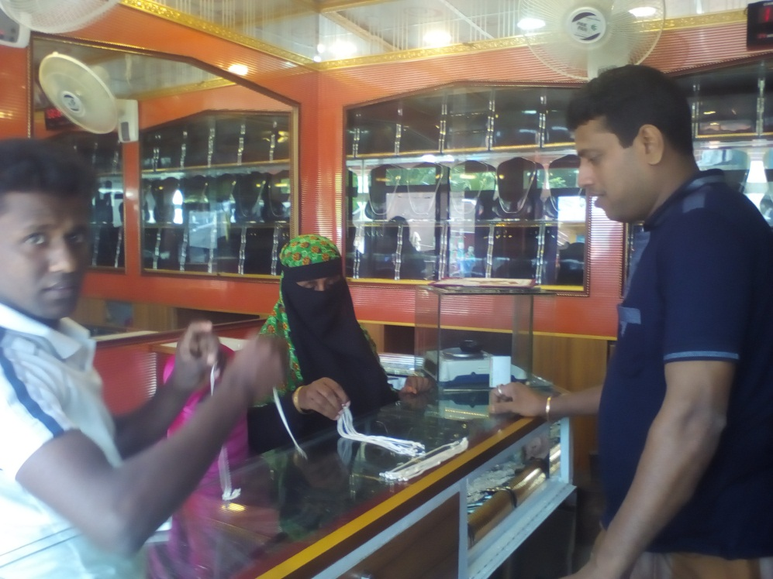
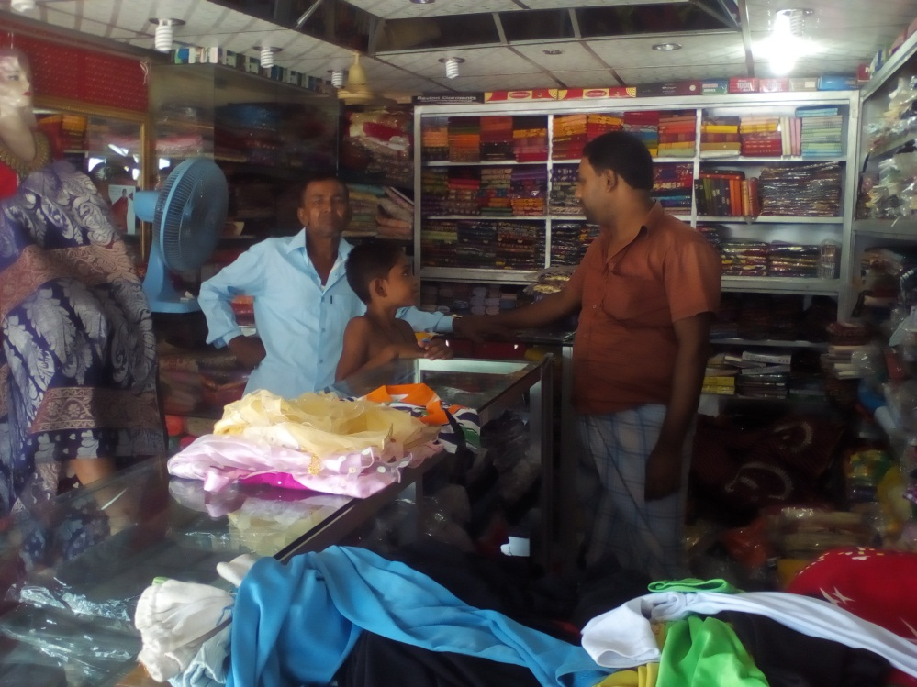
নিচের চিত্রগুলো লক্ষ্য কর
জুয়েলারি ক্রয়- বিক্রয়
পোশাক ক্রয়- বিক্রয়
Notes:
মোঃ জাহিদুল হোসেন , সহ-শিক্ষক(গণিত ও সাধারণ বিজ্ঞান), আশেক আলি খান উচ্চ বিদ্যালয় ও কলেজ ,গুলবাহার ,কচুয়া,চাঁদপুর ।

Slide 4
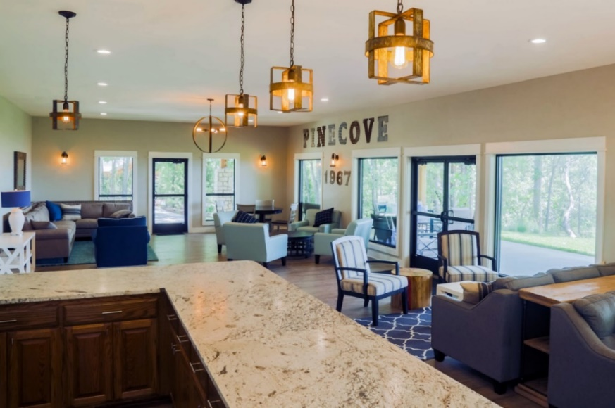
দাম
কমেছে
মন ভারি
খুসি
বেড়েছে
উপরের ছবিতে তোমরা কী দেখতে পাচ্ছ ?
Notes:
মোঃ জাহিদুল হোসেন , সহ-শিক্ষক(গণিত ও সাধারণ বিজ্ঞান), আশেক আলি খান উচ্চ বিদ্যালয় ও কলেজ ,গুলবাহার ,কচুয়া,চাঁদপুর ।

Slide 5
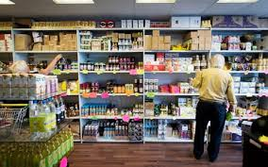
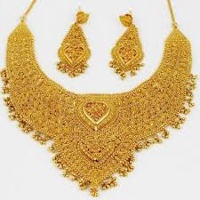
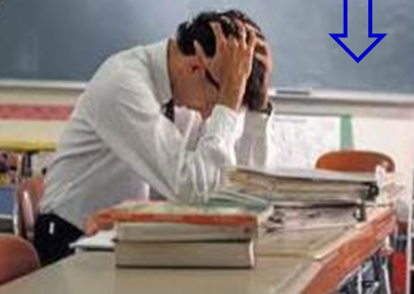
মূল
বৃদ্বি পেয়েছে
হ্রাস পেয়েছে
Notes:
মোঃ জাহিদুল হোসেন , সহ-শিক্ষক(গণিত ও সাধারণ বিজ্ঞান), আশেক আলি খান উচ্চ বিদ্যালয় ও কলেজ ,গুলবাহার ,কচুয়া,চাঁদপুর ।

Slide 6
তাহলে আমাদের আজকের আলোচ্য বিষয় ??
লাভ - ক্ষতি
Notes:
মোঃ জাহিদুল হোসেন , সহ-শিক্ষক(গণিত ও সাধারণ বিজ্ঞান), আশেক আলি খান উচ্চ বিদ্যালয় ও কলেজ ,গুলবাহার ,কচুয়া,চাঁদপুর ।

Slide 7
শিখনফল
এই পাঠ থেকে শিক্ষার্থীরা---
লাভ ও ক্ষতি কি তা বলতে পারবে ;
লাভ ও ক্ষতি সংক্রান্ত তথ্য ব্যাখ্যা করতে পারবে ;
লাভ ও ক্ষতি নির্ণয় করতে পারবে ;
লাভ ও ক্ষতি সংক্রান্ত সমস্যার সমাধান করতে পারবে ;
লাভ ও ক্ষতির শতকরার হার নির্ণয় করতে পারব।
Notes:
মোঃ জাহিদুল হোসেন , সহ-শিক্ষক(গণিত ও সাধারণ বিজ্ঞান), আশেক আলি খান উচ্চ বিদ্যালয় ও কলেজ ,গুলবাহার ,কচুয়া,চাঁদপুর ।

Slide 8
লাভ - ক্ষতি নির্ণয়
একটি দ্রব্য ৫৫০ টাকায় ক্রয় করে ৬৫০ টাকায় বিক্রয় করলে কত টাকা লাভ হবে? অপর একটি দ্রব্য ৮০০ টাকায় ক্রয় করে ৭৫০ টাকায় বিক্রয় করলে কত টাকা ক্ষতি হবে?
প্রথম ক্ষেত্রে
লাভ= বিক্রয়মূল্য – ক্রয়মূল্য
= (৬৫০ - ৫৫০) টাকা
= ১০০ টাকা
দ্বিতীয় ক্ষেত্রে
ক্ষতি= ক্রয়মূল্য – বিক্রয়মূল্য
= (৮০০ - ৭৫০) টাকা
= ৫০ টাকা
Notes:
মোঃ জাহিদুল হোসেন , সহ-শিক্ষক(গণিত ও সাধারণ বিজ্ঞান), আশেক আলি খান উচ্চ বিদ্যালয় ও কলেজ ,গুলবাহার ,কচুয়া,চাঁদপুর ।

Slide 9
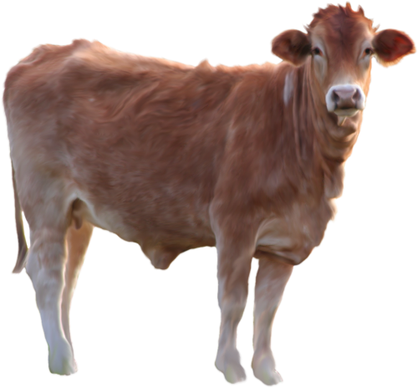
ক্রয় মুল্য অপেক্ষা বিক্রয় মূল্য বেশি হলে লাভ হয় এবং ক্রয়মূল্য অপেক্ষা বিক্রয় মুল্য কম হলে ক্ষতি হয় ।
লাভ = বিক্রয় মূল্য-ক্রয় মূল্য ক্ষতি = ক্রয়মূল্য – বিক্রয়মূল্য
গরুটির ক্রয় মূল্য ৪৫০০০ টাকা এবং বিক্রয় মূল্য ৫০০০০ টাকা
ক্রয় মূল্য ও বিক্রয় মূল্যের মধ্যে কোনটি বেশি ?
বিক্রয় মূল্য
Notes:
মোঃ জাহিদুল হোসেন , সহ-শিক্ষক(গণিত ও সাধারণ বিজ্ঞান), আশেক আলি খান উচ্চ বিদ্যালয় ও কলেজ ,গুলবাহার ,কচুয়া,চাঁদপুর ।

Slide 10
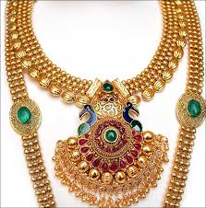
ক্রয়মুল্য ৩০০০০ টাকা এবং বিক্রয় মূল্য ৩২০০০ টাকা হলে কত টাকা লাভ বা ক্ষতি হবে ?
২০০০ টাকা লাভ হবে ।
অপর একটি দ্রবের ক্রয়মূল্য ২৫০০ টাকা এবং বিক্রয় মূল্য ২০০০ টাকা হলে কত টাকা লাভ বা ক্ষতি হবে ?
৫০০ টাকা ক্ষতি হবে ।
Notes:
মোঃ জাহিদুল হোসেন , সহ-শিক্ষক(গণিত ও সাধারণ বিজ্ঞান), আশেক আলি খান উচ্চ বিদ্যালয় ও কলেজ ,গুলবাহার ,কচুয়া,চাঁদপুর ।

Slide 11
শতকরা লাভ - ক্ষতি নির্ণয়
শতকরাঃ ১০০ এর মধ্যে যেকোন পরিমানই শতকরা পরিমান এবং একে % দ্বারা প্রকাশ করা হয়।
প্রথম ক্ষেত্রে লাভ
দ্বিতীয় ক্ষেত্রে ক্ষতি
৫৫০ টাকায় লাভ হয় ১০০ টাকা
$∴$ ১ ।। ।। ।। $\frac{১০০}{৫৫০ }$ ।।
$∴$ ১০০ ।। ।। ।। $\frac{১০০×১০০}{৫৫০ }$।।
= 18$\frac{২}{১১ }$ ।।
সুতরাং লাভ 18$\frac{২}{১১ }$ %।
৮০০ টাকায় ক্ষতি হয় ৫০ টাকা
$∴$ ১ ।। ।। ।। $\frac{৫০}{৮০০ }$ ।।
$∴$ ১০০ ।। ।। ।। $\frac{৫০×১০০}{৮০০ }$।।
= ৬$\frac{১}{৪ }$ ।।
সুতরাং ক্ষতি ৬$\frac{১}{৪}$ %।
Notes:
মোঃ জাহিদুল হোসেন , সহ-শিক্ষক(গণিত ও সাধারণ বিজ্ঞান), আশেক আলি খান উচ্চ বিদ্যালয় ও কলেজ ,গুলবাহার ,কচুয়া,চাঁদপুর ।

Slide 12
একক কাজ
সময়ঃ ৫ মিনিট
১০ টাকায় ৩০ টি দরে আমলকি ক্রয় করে ১৫ টাকায় ৩০ টি দরে বিক্রয় করলে কত টাকা লাভ বা ক্ষতি হবে?
Notes:
মোঃ জাহিদুল হোসেন , সহ-শিক্ষক(গণিত ও সাধারণ বিজ্ঞান), আশেক আলি খান উচ্চ বিদ্যালয় ও কলেজ ,গুলবাহার ,কচুয়া,চাঁদপুর ।

Slide 13
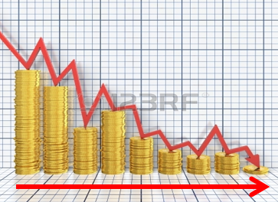
উপরোক্ত স্বর্ণমূদ্রা ৫% ক্ষতিতে বিক্রয় করলে ৩০০ টাকা লাভ হয় তাহলে ক্রয় মূল্য কত হবে ?
Notes:
বোর্ডে করে দিতে হবে ।

Slide 14
দলীয় কাজ
সময়ঃ ১০ মিনিট
একটি গরু ৪০০০০ টাকায় বিক্রয় করায় ২০% ক্ষতি হল। ১০% লাভ করতে হলে গরুটি কত টাকায় বিক্রয় করতে হবে?
Notes:
মোঃ জাহিদুল হোসেন , সহ-শিক্ষক(গণিত ও সাধারণ বিজ্ঞান), আশেক আলি খান উচ্চ বিদ্যালয় ও কলেজ ,গুলবাহার ,কচুয়া,চাঁদপুর ।

Slide 15
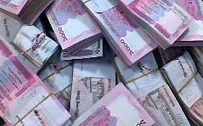
একটি বইয়ের ক্রয়মূল্য ৩০০ টাকা হলে ১০% ক্ষতিতে বিক্রয় মূল্য কত?
Notes:
বোর্ডে করে দিতে হবে ।

Slide 16
একক কাজ
একটি ল্যাপ্টপের ক্রয়মূল্য ৪০০ টাকা এবং বিক্রয়মূল্য ৪৫০ টাকা হলে শতকরা কত টাকা লাভ বা ক্ষতি হবে ?

Slide 17
মূল্যায়ন
লাভ সমান কী?
ক্ষতি সমান কি ?
একটি কলম ২০ টাকা দিয়ে ক্রয় করে ২৫ টাকায় বিক্রয় করলে কত টাকা লাভ বা ক্ষতি হবে ?
একটি দ্রব্য ১৫% ক্ষতিতে বিক্রয় মূল্য কত ?
ক্রয়মূল্য অপেক্ষা বিক্রয়মূল্য বেশি হলে কী হবে ?

Slide 18
বাড়ির কাজ
একটি ঘড়ি ৮০০ টাকায় বিক্রয় করলে ২০% ক্ষতি হয় তাহলে ঘড়িটির ক্রয়মূল্য নির্ণয় কর । যদি ঘড়িটি ১০% লাভে বিক্রয় করা হয় তাহলে ঘড়িটির বিক্রয় মূল্য কত হবে ?

Slide 19
ধন্যবাদ

